Slide 1
What is the Deep Learning?
Produced by Lee.

Slide 2
CONTENTS
01
02
03
04
Review
RNN
RNN Applications
Exercise

Slide 3
01
Review

Slide 4
01.
Review
Q&A
CNN에는 어떤 Layer가 있고 각 Layer의 역할은?
Text CNN의 전체 과정을 1주차부터 배운 내용을 전부 활용해서 설명하기

Slide 5
02
RNN

Slide 6
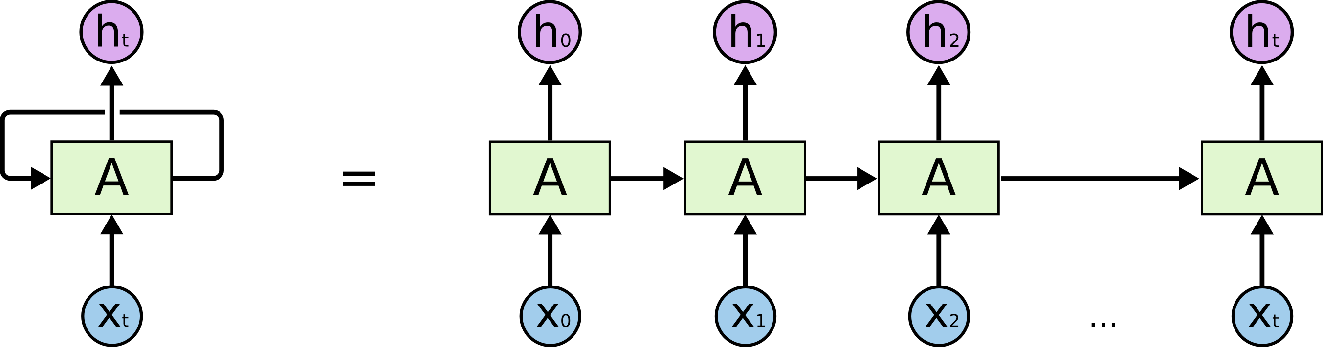
02.
Recurrent Neural Net
RNN 정의
RNN의 기본 컨셉은 순차적으로 정보를 처리하는 것이다.
RNN의 Cell은 하나이다.
이미지 출처 : https://dgkim5360.tistory.com/entry/understanding-long-short-term-memory-lstm-kr

Slide 7
02.
Recurrent Neural Net
Why we need context?
1. He like apple.
apple이 나올 확률은 P(apple | He, like )
이전에 등장했던 단어들을 기반으로 다음에 나올 단어의 확률을 구할 수 있다.
2. Tom was watching TV in his room. Mary came into the room. Mary said hi to ???
위 문장에서 ???에 들어갈 단어는 무엇인가?
???을 유추하기 위해서는 18번째 앞에 Tom이라는 단어를 기억하고 있어야 한다.

Slide 8
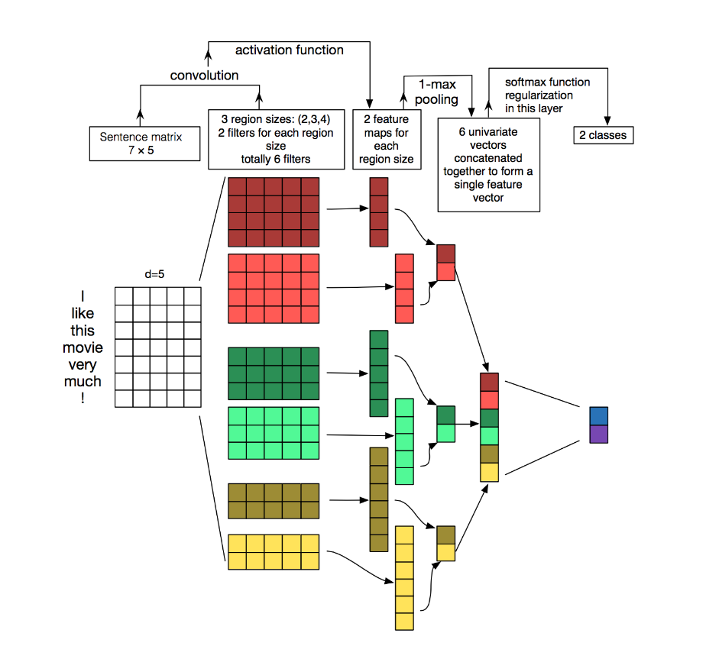
02.
Recurrent Neural Net
기존 Neural Net 문제점
기존 Neural Net에서는 문맥 정보를 반영할 수 없다.
FCNN은 2차원 특성이 무너진 상태에서 학습을 진행하기 때문에 문맥 정보 반영이 불가능하다.
CNN도 이전 정보를 순차적으로 활용하지는 않는다. Sequence의 흐름이 연결되지 않는다. ( TextCNN에 비유해서 생각해보자 )

Slide 9
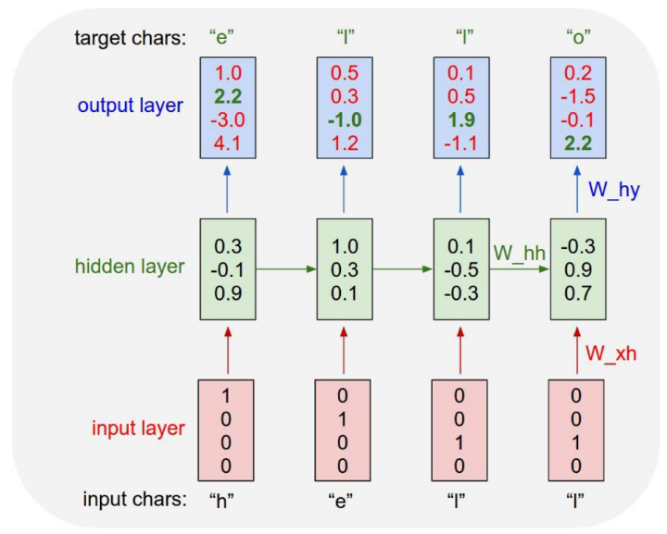
02.
Recurrent Neural Net
RNN 정의
RNN은 FCNN의 연결로도 볼 수 있다.
그러면 FCNN과 뭐가 다른 걸까?

Slide 10
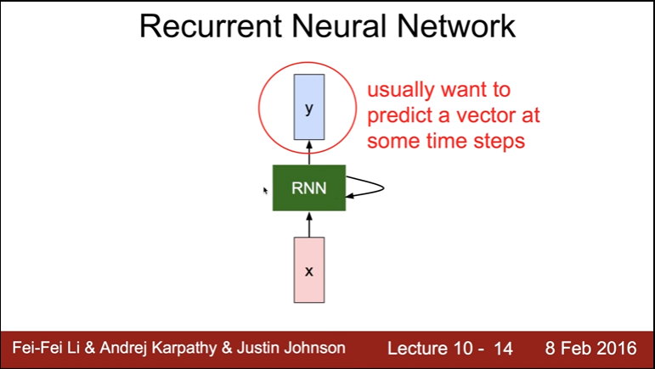
02.
Recurrent Neural Net
CS231
이미지 출처 : http://cs231n.stanford.edu/slides/2017/cs231n_2017_lecture10.pdf

Slide 11
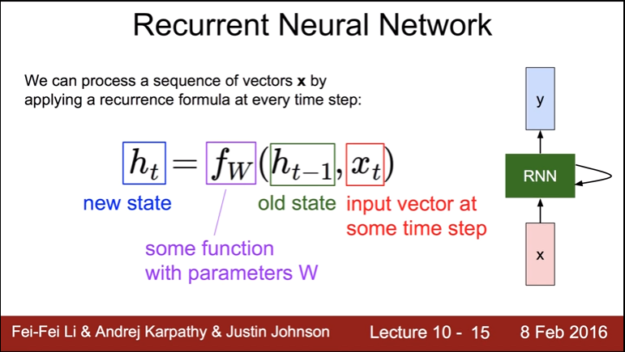
02.
Recurrent Neural Net
CS231
이미지 출처 : http://cs231n.stanford.edu/slides/2017/cs231n_2017_lecture10.pdf

Slide 12
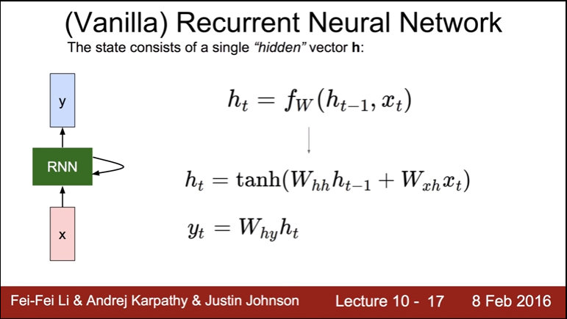
02.
Recurrent Neural Net
CS231
이미지 출처 : http://cs231n.stanford.edu/slides/2017/cs231n_2017_lecture10.pdf

Slide 13
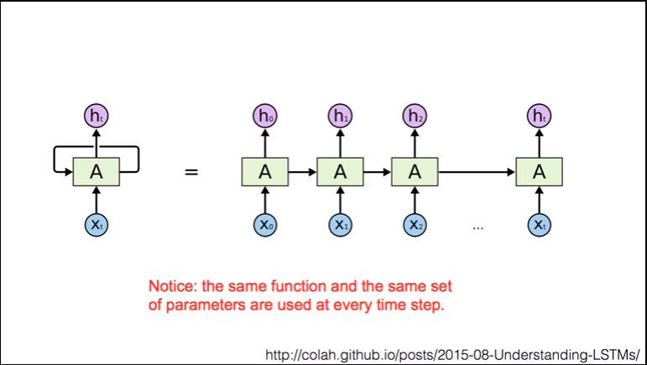
02.
Recurrent Neural Net
CS231
매 step마다 weigh의 paramete가 변경 되는 것이 아닌 전체 step이 끝나고 backpropagation 때 변경되어진다.
이미지 출처 : http://cs231n.stanford.edu/slides/2017/cs231n_2017_lecture10.pdf

Slide 14
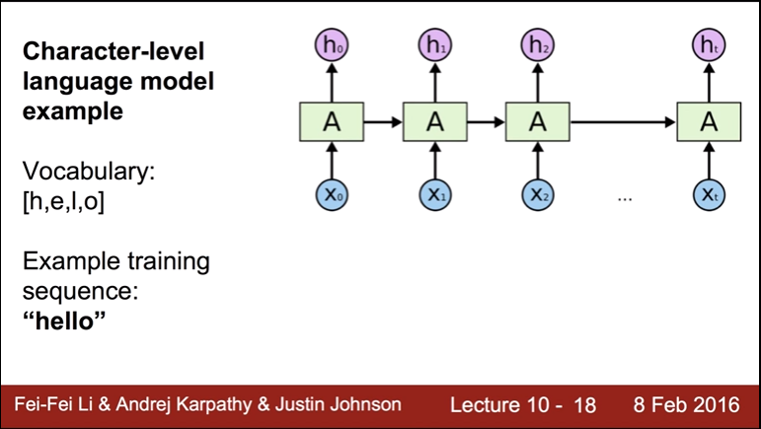
02.
Recurrent Neural Net
CS231
Hello 다음에 나올 character가 무엇일까?
이미지 출처 : http://cs231n.stanford.edu/slides/2017/cs231n_2017_lecture10.pdf

Slide 15
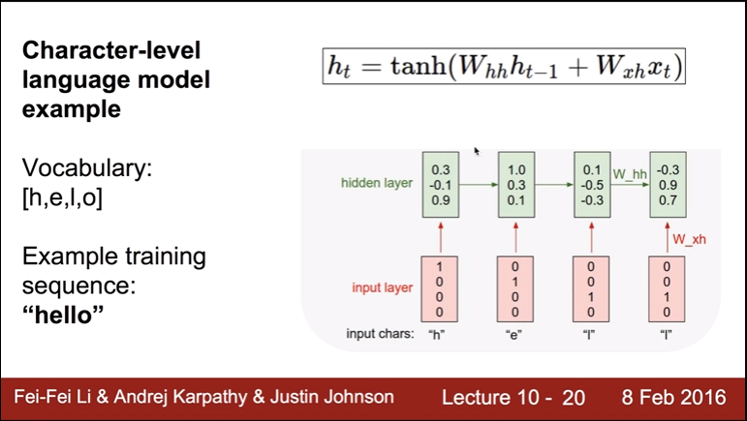
02.
Recurrent Neural Net
CS231
Hello 다음에 나올 character가 무엇일까?
이미지 출처 : http://cs231n.stanford.edu/slides/2017/cs231n_2017_lecture10.pdf

Slide 16
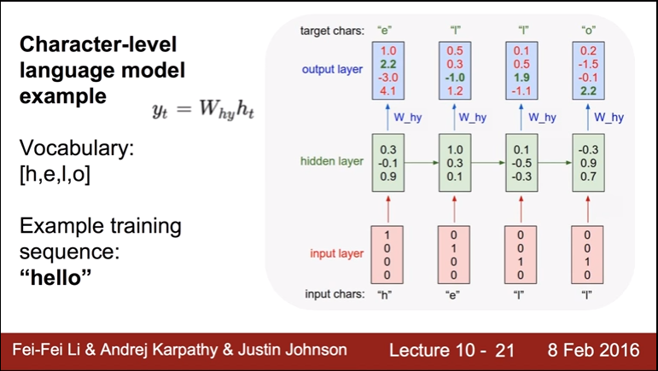
02.
Recurrent Neural Net
CS231
Hello 다음에 나올 character가 무엇일까?
이미지 출처 : http://cs231n.stanford.edu/slides/2017/cs231n_2017_lecture10.pdf

Slide 17
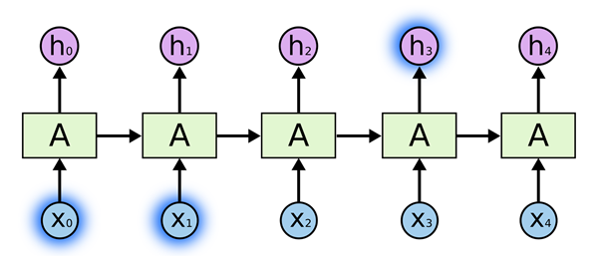
02.
Recurrent Neural Net
RNN의 한계
장기 의존성 ( Long – Term Dependency )의 문제점
위와 같이 제공해야할 단어와 참고해야할 정보의 위치가 크지 않으면 문제가 없다.

Slide 18
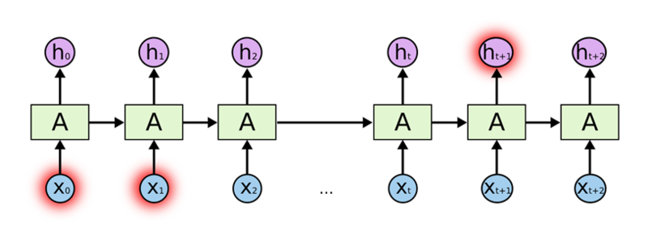
02.
Recurrent Neural Net
RNN의 한계
하지만 위와 같이 거리가 멀어지면 성능이 저하되는 문제가 발생한다.
이를 Vanishing Gradient Problem

Slide 19
03
RNN Applications

Slide 20
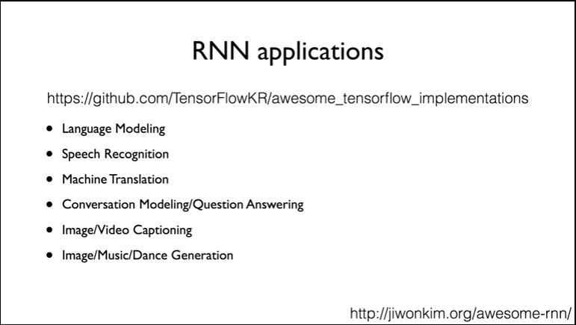
03.
RNN Applications
Research Paper

Slide 21
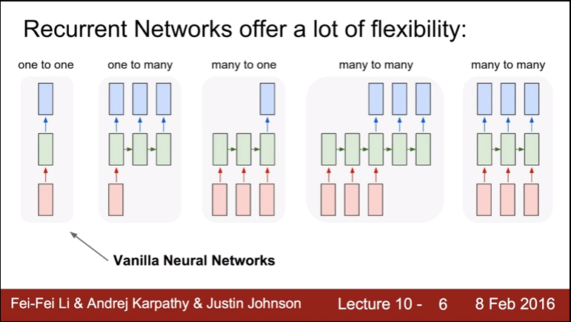
03.
RNN Applications
CS231
RNN이라고 부를 수 있을까?
이미지 출처 : http://cs231n.stanford.edu/slides/2017/cs231n_2017_lecture10.pdf

Slide 22
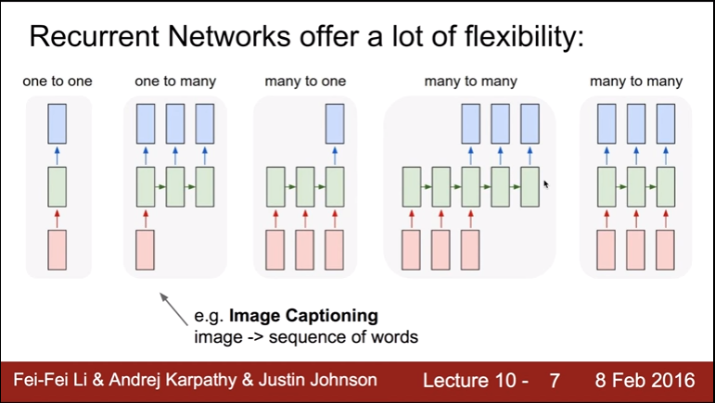
03.
RNN Applications
CS231
이미지 출처 : http://cs231n.stanford.edu/slides/2017/cs231n_2017_lecture10.pdf

Slide 23
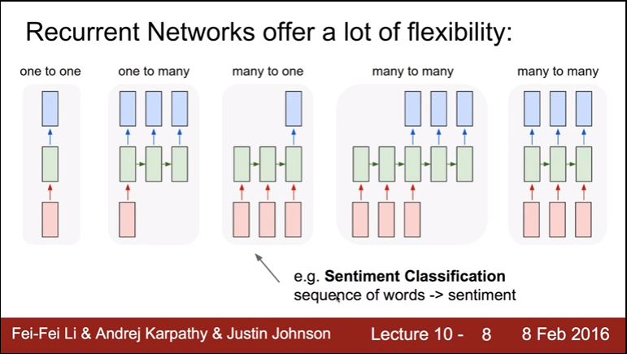
03.
RNN Applications
CS231
이미지 출처 : http://cs231n.stanford.edu/slides/2017/cs231n_2017_lecture10.pdf

Slide 24
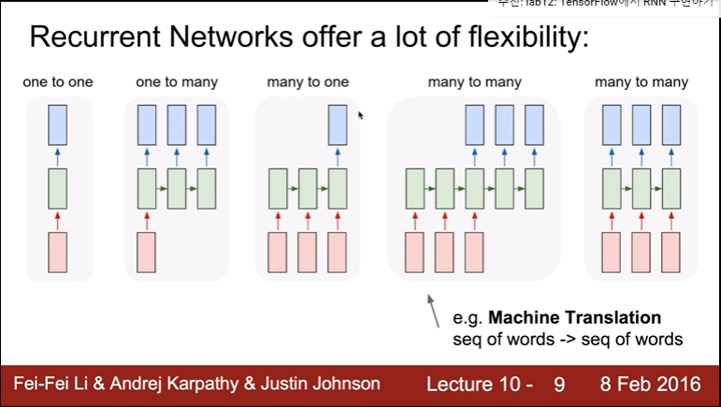
03.
RNN Applications
CS231
이미지 출처 : http://cs231n.stanford.edu/slides/2017/cs231n_2017_lecture10.pdf

Slide 25
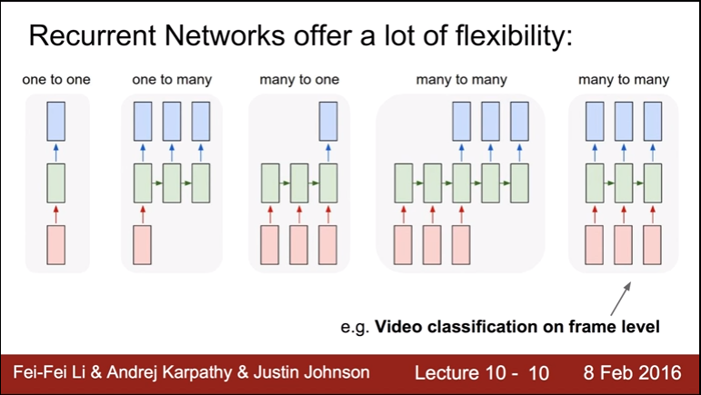
03.
RNN Applications
CS231
이미지 출처 : http://cs231n.stanford.edu/slides/2017/cs231n_2017_lecture10.pdf

Slide 26
04
Exercise

Slide 27
04.
Exercise
Quora Insurance Detection Using RNN
Quora에서 부적절한 질문 찾기
RNN을 사용해서 Binary Classification 진행

Slide 28
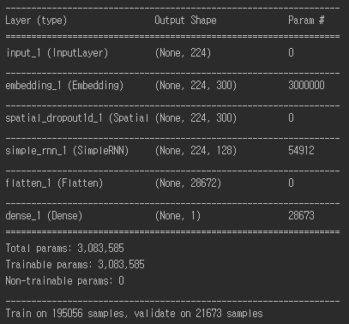
04.
Exercise
Quora Insurance Detection Using RNN
RNN의 parameters는 54912개이다.
왜 그렇게 계산되었을까?

Slide 29
Thank you
By Lee

